Slide 1

GD Solar
Formação em Energia por Assinatura
M5 · ETAPA 3 · OPERAÇÃO PONTA A PONTA
Comercial: do lead à proposta
1. Quem é o cliente ideal de GD compartilhada
2. Dimensionando a cota do cliente
3. A proposta comercial que converte
4. Objeções e argumentos
5. Funil e carteira do consultor
6. cliente, unidade consumidora e proposta comercial
Ao final do módulo
Definir o cliente ideal (ICP) e os canais de aquisição — incluindo os leads perdidos de sistema solar, para quem já tem empresa solar.
Dimensionar a cota do cliente e estimar a economia real (na conta total).
Montar uma proposta comercial clara, que explique as "duas contas".
Responder às principais objeções.
Organizar funil, metas, comissão e carteira por consultor.

Slide 2
01
Quem é o cliente ideal de GD compartilhada
AULA 1
Definir o ICP da empresa e os canais de aquisição
Aula
M5 · Etapa 3 · Operação ponta a ponta
Os critérios do cliente ideal
Segmentos que funcionam
Quem evitar
Os canais de aquisição

Slide 3
AULA 1 · QUEM É O CLIENTE IDEAL DE GD COMPARTILHADA
Os critérios do cliente ideal
1
Grupo B, na área da sua distribuidora
2
Consumo alto e estável (comércio: 1.000–10.000 kWh; residência: ≥ 300 kWh)
3
Bom pagador / negócio estabelecido
4
Sem planos de mudança ou de sistema próprio
5
Decisor acessível
Os cinco critérios estão na tela. O mais decisivo é consumo alto e estável: uma venda boa ocupa uma boa fatia da usina.
GD Solar · Formação em Energia por Assinatura
M5 · Aula 1
Notes:
Os cinco critérios estão na tela. O mais decisivo é consumo alto e estável: uma venda boa ocupa uma boa fatia da usina.

Slide 4
AULA 1 · QUEM É O CLIENTE IDEAL DE GD COMPARTILHADA
Segmentos que funcionam
Padarias
restaurantes
clínicas e consultórios
academias
escolas
farmácias
pousadas
escritórios
mercados de bairro
igrejas
residências de alto consumo
Escolha dois ou três segmentos da lista e fique especialista neles. Um cliente indica outro do mesmo setor.
GD Solar · Formação em Energia por Assinatura
M5 · Aula 1
Notes:
Escolha dois ou três segmentos da lista e fique especialista neles. Um cliente indica outro do mesmo setor.

Slide 5
AULA 1
Quem é o cliente ideal de GD compartilhada
Quem evitar
Os canais de aquisição
Consumo muito baixo
tarifa social (avaliar caso a caso)
grupo A (proposta complexa)
quem vai mudar
quem já tem sistema próprio dimensionado
Indicação
parceiros (contadores, associações comerciais, imobiliárias)
porta a porta no comércio
anúncios locais
⭐ leads de sistema solar que não compraram
Evite, no começo, os perfis da tela. Eles dão trabalho e trazem pouca margem.
O canal mais barato é a indicação. E, se você já tem empresa solar, os orçamentos que não fecharam por falta de telhado ou de capital são a sua primeira carteira de assinantes.
GD Solar · Formação em Energia por Assinatura
M5 · Aula 1
Notes:
Evite, no começo, os perfis da tela. Eles dão trabalho e trazem pouca margem.
O canal mais barato é a indicação. E, se você já tem empresa solar, os orçamentos que não fecharam por falta de telhado ou de capital são a sua primeira carteira de assinantes.

Slide 6
AULA 1 · RESUMO
Para levar desta aula
1
ICP: grupo B, consumo alto e estável, bom pagador, decisor acessível
2
2–3 segmentos
3
indicação e leads perdidos
GD Solar · Formação em Energia por Assinatura
M5 · Aula 1

Slide 7
02
Dimensionando a cota do cliente
AULA 2
Coletar o histórico, calcular a cota e estimar a economia mensal e anual na conta total
Aula
M5 · Etapa 3 · Operação ponta a ponta
Coletando o histórico
Calculando a cota
Estimando a economia real
Casos especiais

Slide 8
AULA 2 · DIMENSIONANDO A COTA DO CLIENTE
Coletando o histórico
1
Na conta: UC
2
titular
3
classe
4
ligação
5
histórico de 12 meses
6
valor e tarifa
Da conta, você tira os dados da tela, principalmente o histórico de doze meses. Confirme também que o titular da conta é quem vai assinar.
GD Solar · Formação em Energia por Assinatura
M5 · Aula 2
Notes:
Da conta, você tira os dados da tela, principalmente o histórico de doze meses. Confirme também que o titular da conta é quem vai assinar.

Slide 9
AULA 2 · DIMENSIONANDO A COTA DO CLIENTE
Calculando a cota
Clínica (trifásica): média 12 meses = 4.000 kWh
Cota = (4.000 − 100) × 95% ≈ 3.705 kWh/mês
% na Sol Nascente I = 3.705 ÷ 60.000 ≈ 6,2%
Calcule a cota com a fórmula da tela e olhe o mês a mês para não gerar sobras nos meses de consumo baixo.
GD Solar · Formação em Energia por Assinatura
M5 · Aula 2
Notes:
Calcule a cota com a fórmula da tela e olhe o mês a mês para não gerar sobras nos meses de consumo baixo.

Slide 10
AULA 2 · DIMENSIONANDO A COTA DO CLIENTE
Estimando a economia real
Hoje: 4.000 kWh × R$ 1,039 ≈ R$ 4.156/mês
Com assinatura: distribuidora ≈ R$ 306 (295 kWh fora da cota) + R$ 577 (Fio B não compensado) = R$ 884 · sua cobrança ≈ R$ 2.618
Total ≈ R$ 3.501 → economia ≈ R$ 654/mês ≈ R$ 7.850/ano (≈ 16% da conta)
Na conta total, a clínica economiza cerca de seiscentos e cinquenta reais por mês, quase oito mil por ano. Fale sempre em reais, por mês e por ano, e nunca arredonde para cima.
GD Solar · Formação em Energia por Assinatura
M5 · Aula 2
Notes:
Na conta total, a clínica economiza cerca de seiscentos e cinquenta reais por mês, quase oito mil por ano. Fale sempre em reais, por mês e por ano, e nunca arredonde para cima.

Slide 11
AULA 2 · DIMENSIONANDO A COTA DO CLIENTE
Casos especiais
1
Várias UCs do mesmo cliente → uma cota por UC
2
Consumo crescendo (ampliação) → dimensione pelo histórico, revise em 6 meses
3
Cliente com sistema próprio parcial → cota sobre o consumo que sobra
Para os casos especiais da tela, a regra é a mesma: dimensione pelo histórico e combine revisões.
GD Solar · Formação em Energia por Assinatura
M5 · Aula 2
Notes:
Para os casos especiais da tela, a regra é a mesma: dimensione pelo histórico e combine revisões.

Slide 12
AULA 2 · RESUMO
Para levar desta aula
1
Histórico de 12 meses → cota com margem → economia em R$ na conta total
GD Solar · Formação em Energia por Assinatura
M5 · Aula 2

Slide 13
03
A proposta comercial que converte
AULA 3
Estruturar a proposta e a apresentação ao cliente, explicando as "duas contas"
Aula
M5 · Etapa 3 · Operação ponta a ponta
As cinco perguntas do cliente
A explicação das duas contas
Condições que precisam estar claras
A reunião de apresentação

Slide 14
AULA 3
A proposta comercial que converte
As cinco perguntas do cliente
A explicação das duas contas
1. Quanto eu economizo? → economia em R$/mês e R$/ano
2. Quanto eu invisto? → zero, sem obra, sem trocar medidor
3. Como funciona? → usina + créditos + duas contas
4. É seguro? → Lei 14.300, empresa, contrato
5. O que eu preciso fazer? → documentos e próximo passo
Antes: 1 conta grande
Depois: 2 contas menores
Soma menor = economia
Ela responde, nessa ordem, às cinco perguntas da tela.
O ponto mais importante é explicar as duas contas. O cliente passa a pagar duas contas menores que, somadas, ficam abaixo da de hoje. Quem não entende isso cancela no primeiro mês por susto. Repita na proposta, na reunião e nas boas-vindas.
GD Solar · Formação em Energia por Assinatura
M5 · Aula 3
Notes:
Ela responde, nessa ordem, às cinco perguntas da tela.
O ponto mais importante é explicar as duas contas. O cliente passa a pagar duas contas menores que, somadas, ficam abaixo da de hoje. Quem não entende isso cancela no primeiro mês por susto. Repita na proposta, na reunião e nas boas-vindas.

Slide 15
AULA 3 · A PROPOSTA COMERCIAL QUE CONVERTE
Condições que precisam estar claras
1
Prazo
2
início previsto dos créditos
3
como o valor é calculado todo mês
4
reajuste e regras da distribuidora
5
cancelamento
6
validade da proposta
As condições da tela precisam estar escritas, sem letras miúdas.
GD Solar · Formação em Energia por Assinatura
M5 · Aula 3
Notes:
As condições da tela precisam estar escritas, sem letras miúdas.

Slide 16
AULA 3 · A PROPOSTA COMERCIAL QUE CONVERTE
A reunião de apresentação
1
0–3 min: a conta dele hoje (dor)
2
3–7 min: como funciona + duas contas
3
7–10 min: economia em R$ e prova (lei, empresa, clientes)
4
10–13 min: dúvidas e objeções
5
13–15 min: próximo passo e documentos
Apresente a proposta em quinze minutos, seguindo o roteiro da tela, e saia sempre com o próximo passo marcado.
GD Solar · Formação em Energia por Assinatura
M5 · Aula 3
Notes:
Apresente a proposta em quinze minutos, seguindo o roteiro da tela, e saia sempre com o próximo passo marcado.

Slide 17
AULA 3 · RESUMO
Para levar desta aula
1
5 perguntas
2
duas contas
3
condições claras
4
reunião de 15 min com próximo passo
GD Solar · Formação em Energia por Assinatura
M5 · Aula 3

Slide 18
04
Objeções e argumentos
AULA 4
Responder com segurança e honestidade às objeções mais comuns
Aula
M5 · Etapa 3 · Operação ponta a ponta
Confiança
Entendimento
Compromisso
Timing

Slide 19
AULA 4 · OBJEÇÕES E ARGUMENTOS
Confiança
1. 'Isso é golpe?' → É regulado pela Lei 14.300/2022; você continua cliente da distribuidora; contrato com CNPJ; clientes que já atendemos.
2. 'A distribuidora vai cortar minha luz?' → Não. O fornecimento é o mesmo; só muda a forma de pagar parte da energia.
3. 'Preciso trocar medidor ou fazer obra?' → Não. Nada muda na sua instalação.
Nas objeções de confiança, apoie-se na lei, no contrato e em clientes de referência. O fornecimento continua o mesmo e nada muda na instalação.
GD Solar · Formação em Energia por Assinatura
M5 · Aula 4
Notes:
Nas objeções de confiança, apoie-se na lei, no contrato e em clientes de referência. O fornecimento continua o mesmo e nada muda na instalação.

Slide 20
AULA 4 · OBJEÇÕES E ARGUMENTOS
Entendimento
4. 'Vou pagar duas contas?' → Sim, duas contas menores que somam menos que a de hoje. (mostrar a conta)
5. 'Por que não 20% na conta toda?' → O desconto é sobre a energia compensada; uma parte da conta é da distribuidora (mínimo e uso da rede). Sua economia real é R$ X.
6. 'E se a usina gerar menos?' → Você recebe proporcionalmente menos créditos e paga proporcionalmente menos para nós; nunca paga por energia que não recebeu.
Nas de entendimento, mostre a conta do próprio cliente. E lembre: ele nunca paga por energia que não recebeu, porque a cobrança parte do que foi compensado na fatura.
GD Solar · Formação em Energia por Assinatura
M5 · Aula 4
Notes:
Nas de entendimento, mostre a conta do próprio cliente. E lembre: ele nunca paga por energia que não recebeu, porque a cobrança parte do que foi compensado na fatura.

Slide 21
AULA 4 · OBJEÇÕES E ARGUMENTOS
Compromisso
7. 'Tem fidelidade? E multa?' → Prazo X; cancelamento com aviso de Y dias; condições no contrato.
8. 'E se eu mudar de endereço?' → Transferimos a cota para a nova UC, se estiver na mesma distribuidora; senão, encerramos conforme contrato.
9. 'E essa história de Fio B / mudança de regra?' → A economia acompanha as regras e a tarifa; mostramos a conta; contrato prevê o ajuste.
Nas de compromisso, responda exatamente o que o contrato diz. Cancelamento simples, com aviso prévio, vende mais que multa pesada.
GD Solar · Formação em Energia por Assinatura
M5 · Aula 4
Notes:
Nas de compromisso, responda exatamente o que o contrato diz. Cancelamento simples, com aviso prévio, vende mais que multa pesada.

Slide 22
AULA 4 · OBJEÇÕES E ARGUMENTOS
Timing
10. 'Vou pensar.'
'Claro. O que falta para decidir?' + data de retorno + resumo por escrito com a economia anual.
E no vou pensar, pergunte o que falta para decidir, combine um retorno e envie a economia anual por escrito.
GD Solar · Formação em Energia por Assinatura
M5 · Aula 4
Notes:
E no vou pensar, pergunte o que falta para decidir, combine um retorno e envie a economia anual por escrito.

Slide 23
AULA 4 · RESUMO
Para levar desta aula
1
Confiança
2
entendimento
3
compromisso
4
timing — respostas curtas, verdadeiras e com o número do cliente
GD Solar · Formação em Energia por Assinatura
M5 · Aula 4

Slide 24
05
Funil e carteira do consultor
AULA 5
Estruturar funil, metas, comissão e carteira para o time comercial
Aula
M5 · Etapa 3 · Operação ponta a ponta
O funil da assinatura
Da meta de negócio à meta de vendas
Comissão que premia o certo
Passo a passo na plataforma

Slide 25
AULA 5 · FUNIL E CARTEIRA DO CONSULTOR
O funil da assinatura
Lead
Conta de luz recebida (50%)
Proposta apresentada (80%)
Aceite (40%)
Contrato e documentos (90%)
No rateio
Meça cada etapa do funil desde o primeiro mês. As taxas reais mostram onde ele vaza.
GD Solar · Formação em Energia por Assinatura
M5 · Aula 5
Notes:
Meça cada etapa do funil desde o primeiro mês. As taxas reais mostram onde ele vaza.

Slide 26
AULA 5 · FUNIL E CARTEIRA DO CONSULTOR
Da meta de negócio à meta de vendas
Meta: 540 clientes em 18 meses → 30 clientes/mês
Conversão lead → cliente ≈ 14% → ~215 leads/mês
Por consultor (6 clientes/mês) → 5 consultores
Ligue o funil ao plano: do ponto de equilíbrio sai a meta de clientes, e dela os leads e o número de consultores.
GD Solar · Formação em Energia por Assinatura
M5 · Aula 5
Notes:
Ligue o funil ao plano: do ponto de equilíbrio sai a meta de clientes, e dela os leads e o número de consultores.

Slide 27
AULA 5 · FUNIL E CARTEIRA DO CONSULTOR
Comissão que premia o certo
✗ Comissão por proposta ou por contrato assinado
✓ Comissão após a 1ª cobrança paga (ex.: 1 mensalidade) + pequena recorrência enquanto o cliente fica (ex.: 2–5% da taxa)
Pague comissão depois da primeira cobrança paga. Assim o vendedor busca o cliente certo e explica direito.
GD Solar · Formação em Energia por Assinatura
M5 · Aula 5
Notes:
Pague comissão depois da primeira cobrança paga. Assim o vendedor busca o cliente certo e explica direito.

Slide 28
AULA 5 · FUNIL E CARTEIRA DO CONSULTOR
Passo a passo na plataforma
PASSO 1
Carteira e propostas na plataforma
Cada consultor vê só a própria carteira
status da proposta = etapa do funil
GD Solar · Formação em Energia por Assinatura
M5 · Aula 5
Notes:
Cada consultor vê só a própria carteira status da proposta = etapa do funil

Slide 29
AULA 5 · RESUMO
Para levar desta aula
1
Funil medido
2
meta a partir do ponto de equilíbrio
3
comissão após a 1ª cobrança paga
4
revisão semanal
GD Solar · Formação em Energia por Assinatura
M5 · Aula 5

Slide 30
06
cliente, unidade consumidora e proposta comercial
AULA 6
Cadastrar cliente (PF e PJ), unidade consumidora e proposta comercial com PDF
Prática na plataforma
M5 · Etapa 3 · Operação ponta a ponta
Passo a passo na plataforma

Slide 31
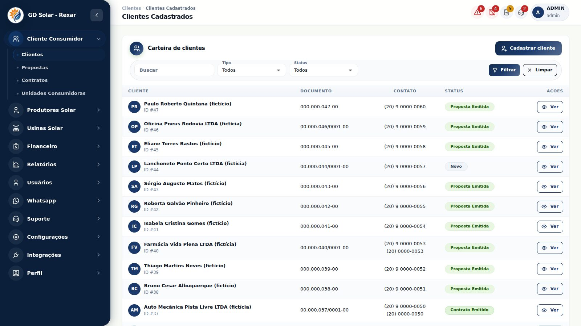
AULA 6 · CLIENTE, UNIDADE CONSUMIDORA E PROPOSTA COMERCIAL
Passo a passo na plataforma
1 Cadastrando o cliente
Em Cliente Consumidor, Clientes, crie uma academia como pessoa jurídica, com CNPJ fictício e contatos. Ela já recebe o desconto padrão.
2 A unidade consumidora
Na aba de unidades consumidoras, cadastre a UC: código da instalação, rótulo, concessionária e consumo previsto.
3 A proposta comercial
Em Propostas, crie a proposta: cliente, UC, média de consumo, valor médio, desconto, prazo e validade.
4 O PDF e o envio
Gere o PDF e confira a economia com a calculadora. O envio por WhatsApp é com um clique, pelo consultor.
Clientes
GD Solar · Formação em Energia por Assinatura
M5 · Aula 6
Notes:
Em Cliente Consumidor, Clientes, crie uma academia como pessoa jurídica, com CNPJ fictício e contatos. Ela já recebe o desconto padrão.
Na aba de unidades consumidoras, cadastre a UC: código da instalação, rótulo, concessionária e consumo previsto.
Em Propostas, crie a proposta: cliente, UC, média de consumo, valor médio, desconto, prazo e validade.
Gere o PDF e confira a economia com a calculadora. O envio por WhatsApp é com um clique, pelo consultor.

Slide 32
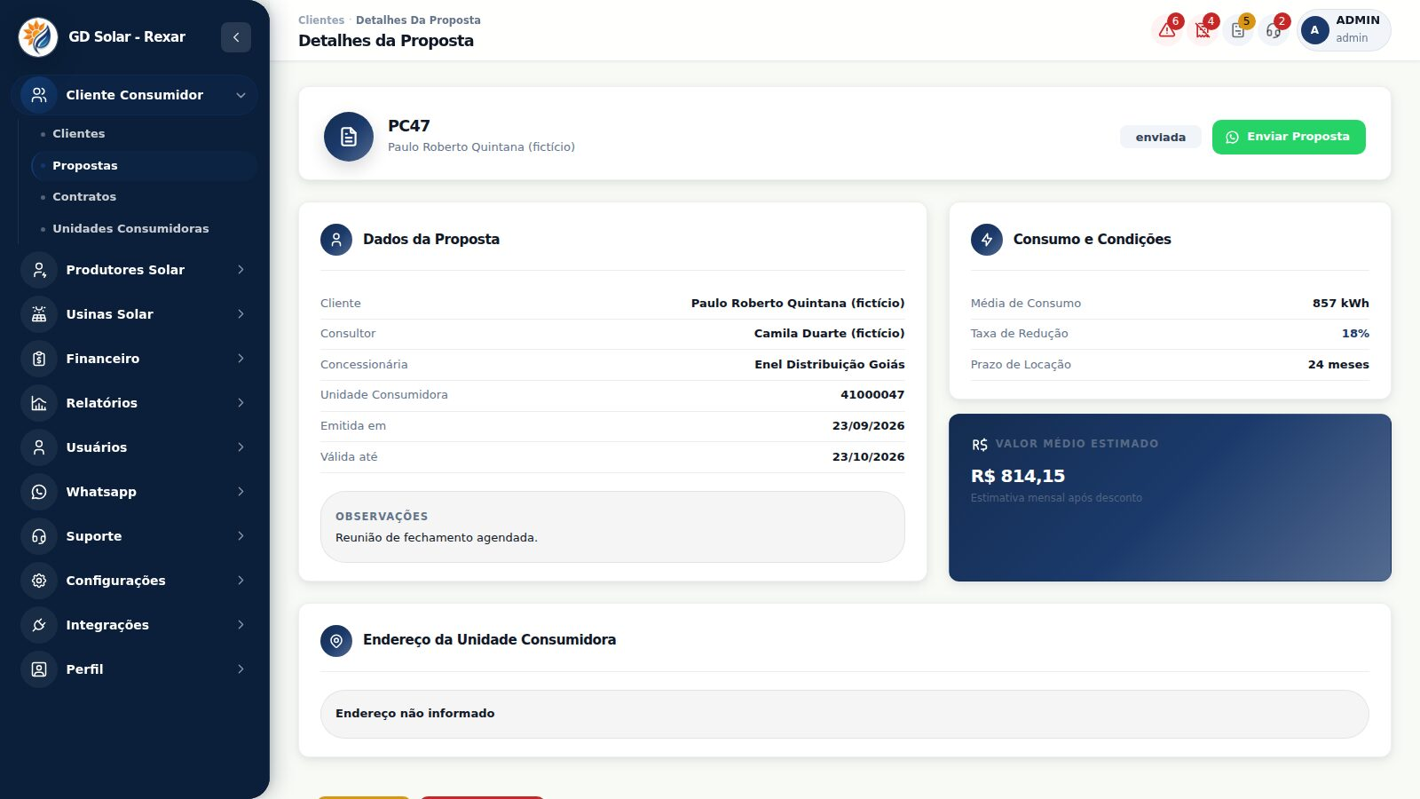
AULA 6 · NA PLATAFORMA
Proposta comercial
GD Solar · Formação em Energia por Assinatura
M5 · Aula 6

Slide 33
QUESTÕES 1–2 DE 6
Teste rápido
1
Qual perfil costuma ser o melhor cliente inicial?
A
B
C
D
Indústria do grupo A
Comércio/serviço do grupo B com consumo alto e estável
Cliente com tarifa social
Quem já tem painel no telhado
2
Para quem já tem empresa solar, uma fonte valiosa de clientes de assinatura é:
A
B
C
D
leads que não compraram sistema por falta de telhado ou capital
apenas clientes que já têm sistema
indústrias
concorrentes
GD Solar · Formação em Energia por Assinatura
M5 · Teste rápido

Slide 34
QUESTÕES 3–4 DE 6
Teste rápido
3
A economia apresentada na proposta deve considerar:
A
B
C
D
a conta total, incluindo o que continua sendo pago à distribuidora
só o desconto sobre o crédito
a tarifa cheia
a bandeira vermelha
4
"Preciso trocar o medidor ou fazer obra?" A resposta correta é:
A
B
C
D
sim, sempre
não, o cliente continua na distribuidora e recebe créditos
depende do inversor
só para empresas
GD Solar · Formação em Energia por Assinatura
M5 · Teste rápido

Slide 35
QUESTÕES 5–6 DE 6
Teste rápido
5
A comissão do vendedor deve estar ligada preferencialmente a:
A
B
C
D
proposta enviada
cliente ativo e pagando
visita feita
ligação feita
6
Na plataforma, um consultor vê:
A
B
C
D
só a própria carteira
todos os clientes
só usinas
só propostas
GD Solar · Formação em Energia por Assinatura
M5 · Teste rápido

Slide 36
CONFIRA SUAS RESPOSTAS
Gabarito do teste rápido
1
B) Comércio/serviço do grupo B com consumo alto e estável
2
A) leads que não compraram sistema por falta de telhado ou capital
3
A) a conta total, incluindo o que continua sendo pago à distribuidora
4
B) não, o cliente continua na distribuidora e recebe créditos
5
B) cliente ativo e pagando
6
A) só a própria carteira
GD Solar · Formação em Energia por Assinatura
M5 · Teste rápido

Slide 37
FECHAMENTO DO MÓDULO
Pratique e entregue
Exercícios
ENTREGÁVEL DO MÓDULO
Primeiros clientes da minha empresa: 5 clientes fictícios do seu ICP cadastrados com UC e proposta (pelo menos 2 empresas B3 e 2 residências), com cota calculada e economia estimada; e o roteiro de abordagem do seu vendedor (uma página).
1. Uma academia trifásica com média de 6.200 kWh/mês: cota ideal com margem de 95%? (R: (6.200 − 100) × 0,95 ≈ 5.795 kWh)
2. Quantas academias como essa cabem na Sol Nascente I (60.000 kWh)?
3. Escreva a resposta para a objeção "vou pagar duas contas?" em até 3 frases.
GD Solar · Formação em Energia por Assinatura
M5 · Fechamento

